Slide 1
Медведи в сказках
Воспитатель ГБДОУ № 141 Морозова С.В.

Slide 2
Тип проекта
Социальный, творческий, групповой (15-20 человек, все желающие), средней продолжительности (4 -5 недель). Ребенок участник от зарождения идеи до получения результата. Область «Чтение художественной литературы».
Актуальность проблемы:
Анализируя результаты мониторинга детей на начало учебного года, выявлено, что дети знают недостаточно сказок, что не соответствует ФГТ. Для повышения уровня знаний решено организовать проект «Медведи в сказке», результатом которого станет вечер развлечений, показ сказки для детей младшей группы и конкурс рисунков «Медведи в сказке».

Slide 3
ЦЕЛЬ: - ФОРМИРОВАТЬ У ДЕТЕЙ И РОДИТЕЛЕЙ ЗАИНТЕРЕСОВАННОСТЬ И УМЕНИЕ ВЫРАЗИТЕЛЬНО ЧИТАТЬ СКАЗКИ.
Задачи:
Дать информацию родителям о важности выразительного чтения сказок, как средства развития внимания, памяти, выразительности речи, развития самосознания ребенка, всестороннего развития ребенка. Активизировать творческое мышление детей. Способствовать развитию творческого потенциала родителей. Обогатить опыт сотрудничества родителей с детьми. Развивать память детей старшего дошкольного возраста путем дополнительных ассоциативных привязок. Учить преодолевать робость, застенчивость, учиться свободно держаться перед аудиторией.

Slide 4
Решение поставленных задач с родителями:
Организована картотека для родителей «Сказки для чтения».
Организована выставка поэтических произведений и малых форм фольклора.
Индивидуальные консультации по интересующим вопросам.
Организация выставки рисунков, выполненных совместно родителями и детьми по сказкам.
Приглашение родителей на детские праздники, развлечения, литературный вечер.
Экскурсии в библиотеку.
Практическое занятие - обмен опытом.

Slide 5
Решение поставленных задач с детьми:
- Индивидуальная работа с детьми по обучению рассказыванию.
- Использование приема драматизации.
- Прослушивание сказок .
- Образовательная ситуация - рисуем сказку.
- Использование воспитателем сказок в образовательной деятельности.

Slide 6
Тематическое планирование занятий к проекту
Раздел | Название | Программные задачи
Развитие речи | Составление рассказа к иллюстрации к произведению К.И. Чуковского “Краденое солнце” | Побуждать детей рассматривать иллюстрированные издания детских книг, составлять с помощью воспитателя небольшие рассказы по картинке. Развивать речь детей, обогащать их словарный запас
Художественная литература | «Лиса и медведь», «Царь – медведь», «Маша и медведь», «Медвежонок невежда», «Три медведя» | Продолжать поддерживать внимание и интерес к художественному слову. Учить воспринимать содержание произведения.
Ребенок и окружающий мир | “Характер сказочных медведей” | Учить детей анализировать поступки сказочных героев (медведей), делать выводы, заключения
Изобразительная деятельность | Рисование “Мишка ест мед” | Продолжать формировать у детей умение рисовать отдельные предметы и создавать сюжетные композиции.
Изобразительная деятельность | Аппликация «Медвежонок» | Продолжать расширять количество изображаемых в аппликации предметов.
Изобразительная деятельность | Лепка “Медвежонок с бочкой меда» | Учить приемам пластилинографии
Изобразительная деятельность | Конструирование “Теремок для зверей” | Учить строить постройки из крупного строительного материала соразмерно требуемым размерам
Ручной труд | Оригами «Медведь» | Продолжаем учить складыванию бумаги

Slide 7
ВЕЧЕР РАЗВЛЕЧЕНИЯ
Викторина «Медведи в сказке» - Узнай сказку по иллюстрации. - Угадай и назови мультфильм по русской сказке. - Угадай и назови мультфильм по зарубежной сказке
-Нарисуем портрет медведя - Собери портрет медведя из кружков. - Разгадывание ребусов.
-Инсценировка сказки для малышей. Награждение участников конкурса.

Slide 8
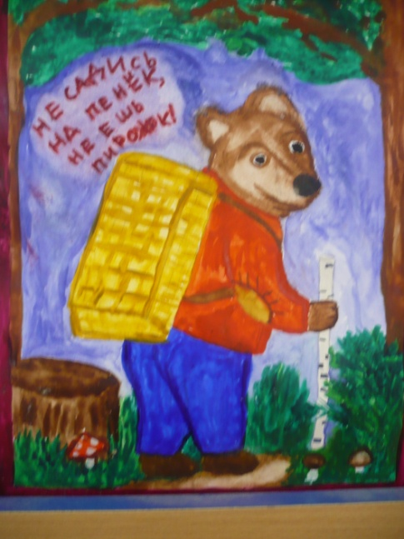
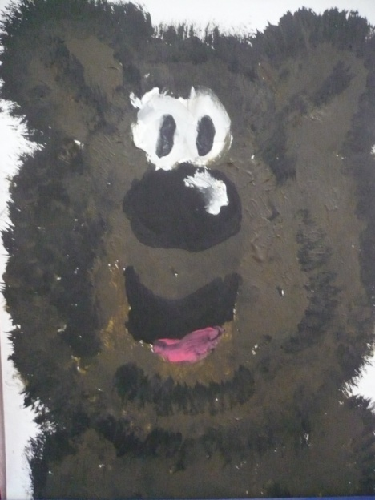
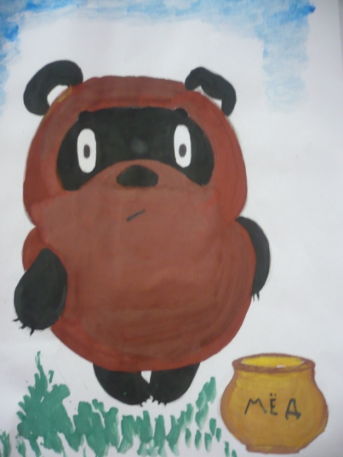
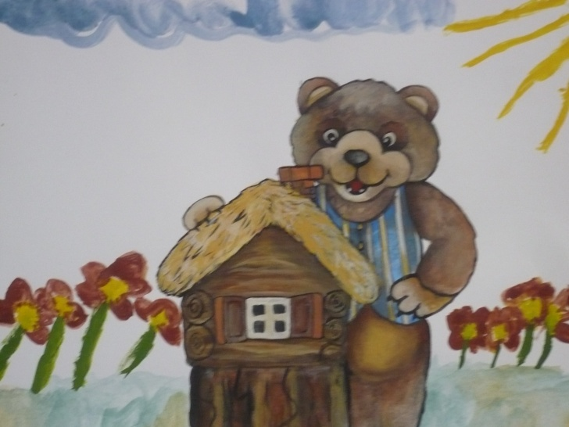
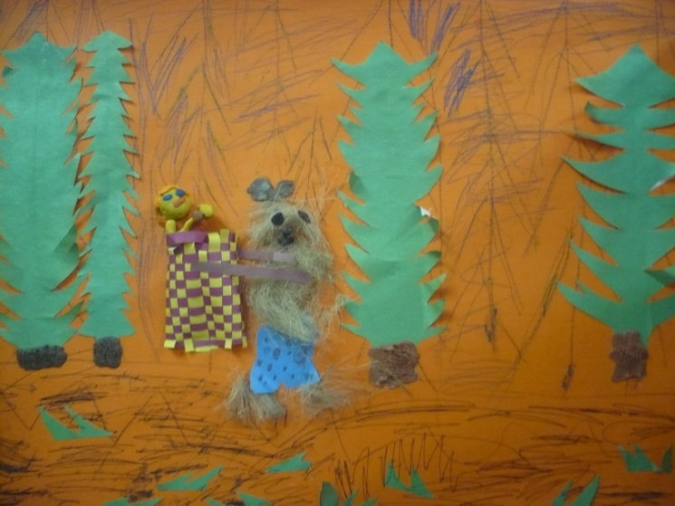
Выставка рисунков «Медведи в сказках»

Slide 9
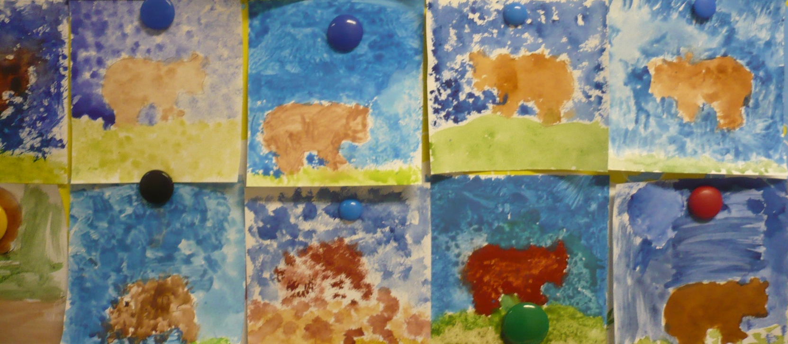
Наши работы

